Slide 1

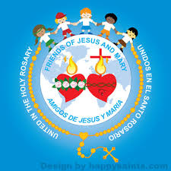
Ministerio de Amigos de Jesús
Grupo de Oracion de Ninos
Ciclo A – XXV Domingo del Tiempo Ordinario
LOS ULTIMOS SERAN LOS PRIMEROS - Mateo 20, 1-16
Y
Fiesta de la Exaltación de la Cruz

Slide 2
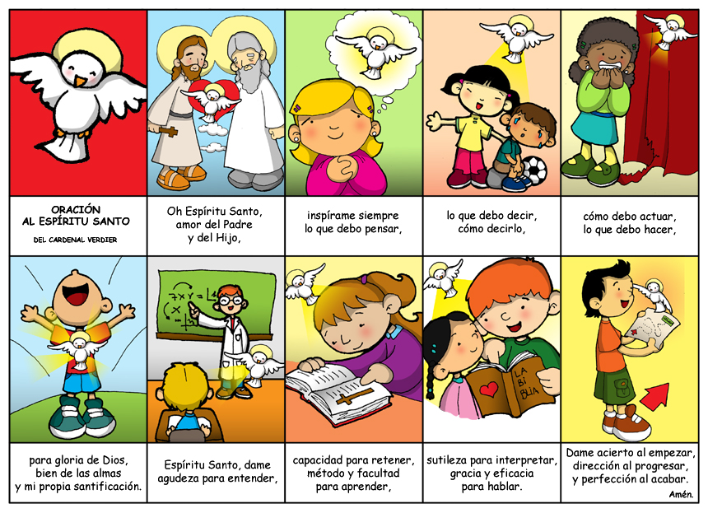
Comencemos Invocando la presencia del Espíritu Santo

Slide 3
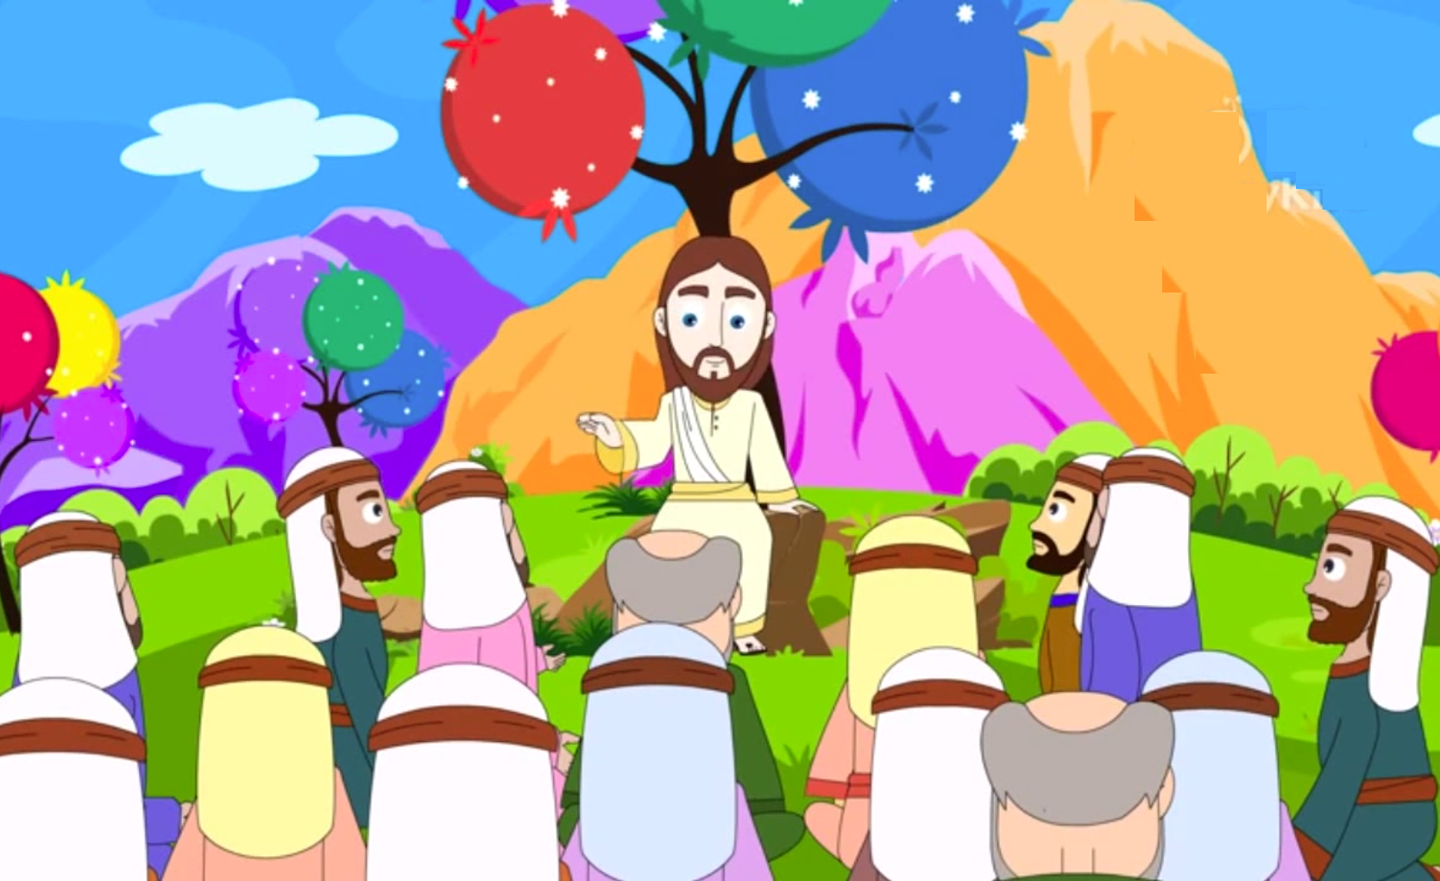
EVANGELIO Mateo, 20, 1-16
En aquel tiempo, Jesús dijo a sus discípulos esta parábola:

Slide 4
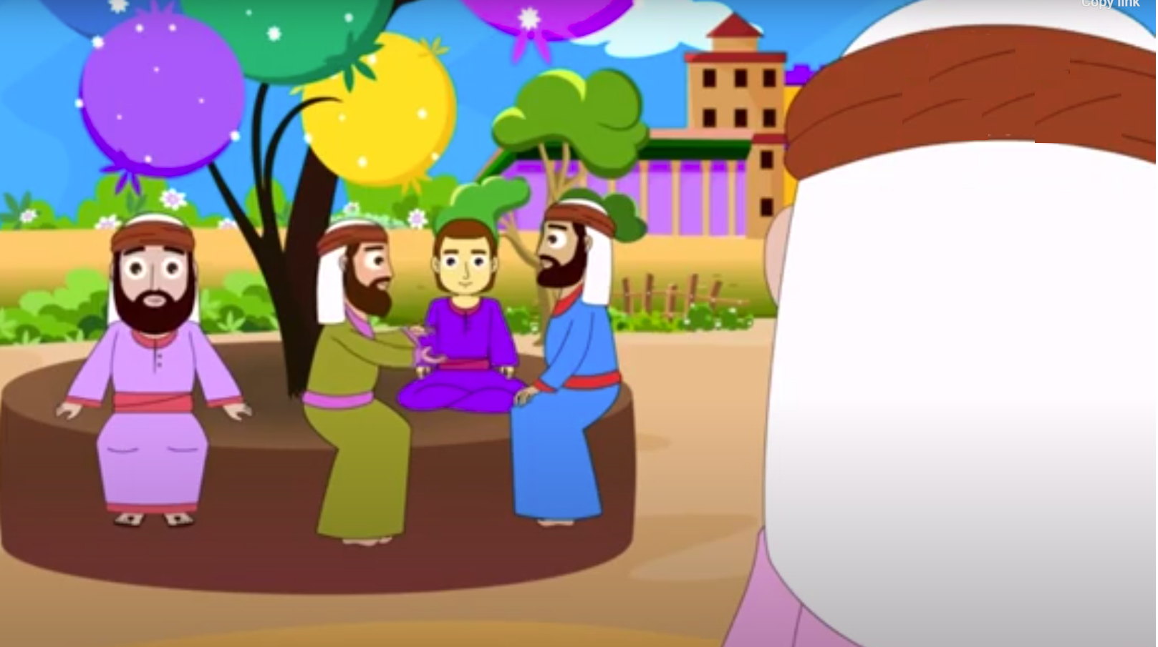
“El Reino de los cielos es semejante a un propietario que, al amanecer, salió a contratar trabajadores para su viña.

Slide 5
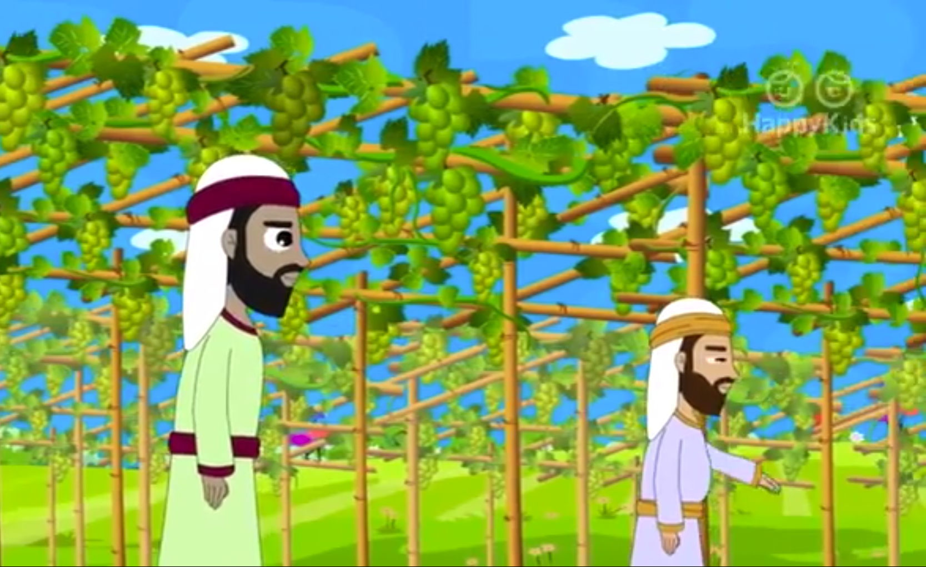
Después de quedar con ellos en pagarles un denario por día, los mandó a su viña

Slide 6
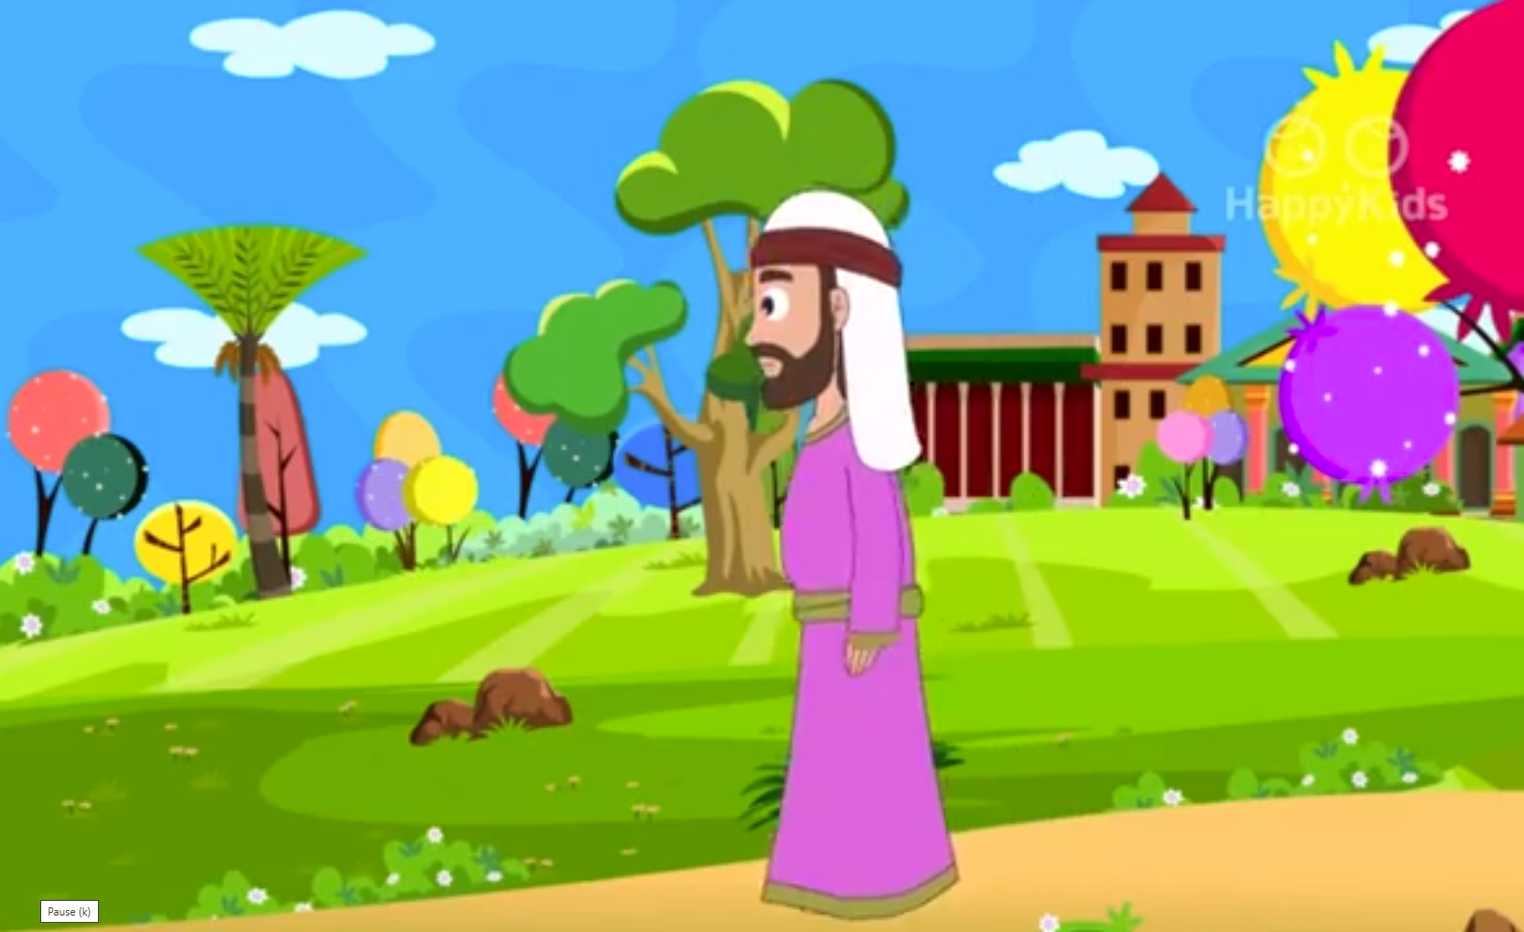
Salió otra vez a media mañana

Slide 7
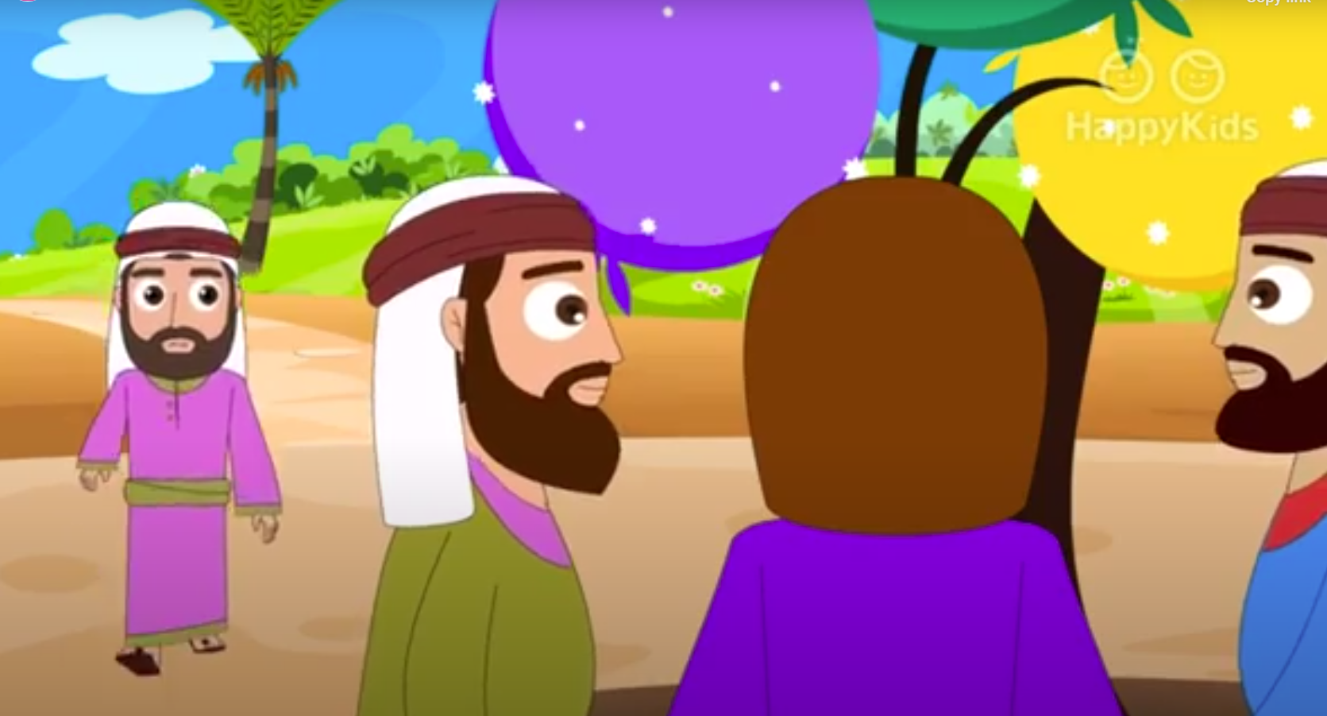
Vió a unos que estaban ociosos en la plaza y les dijo: “ Vayan también ustedes a mi viña y les pagaré lo que sea justo”

Slide 8
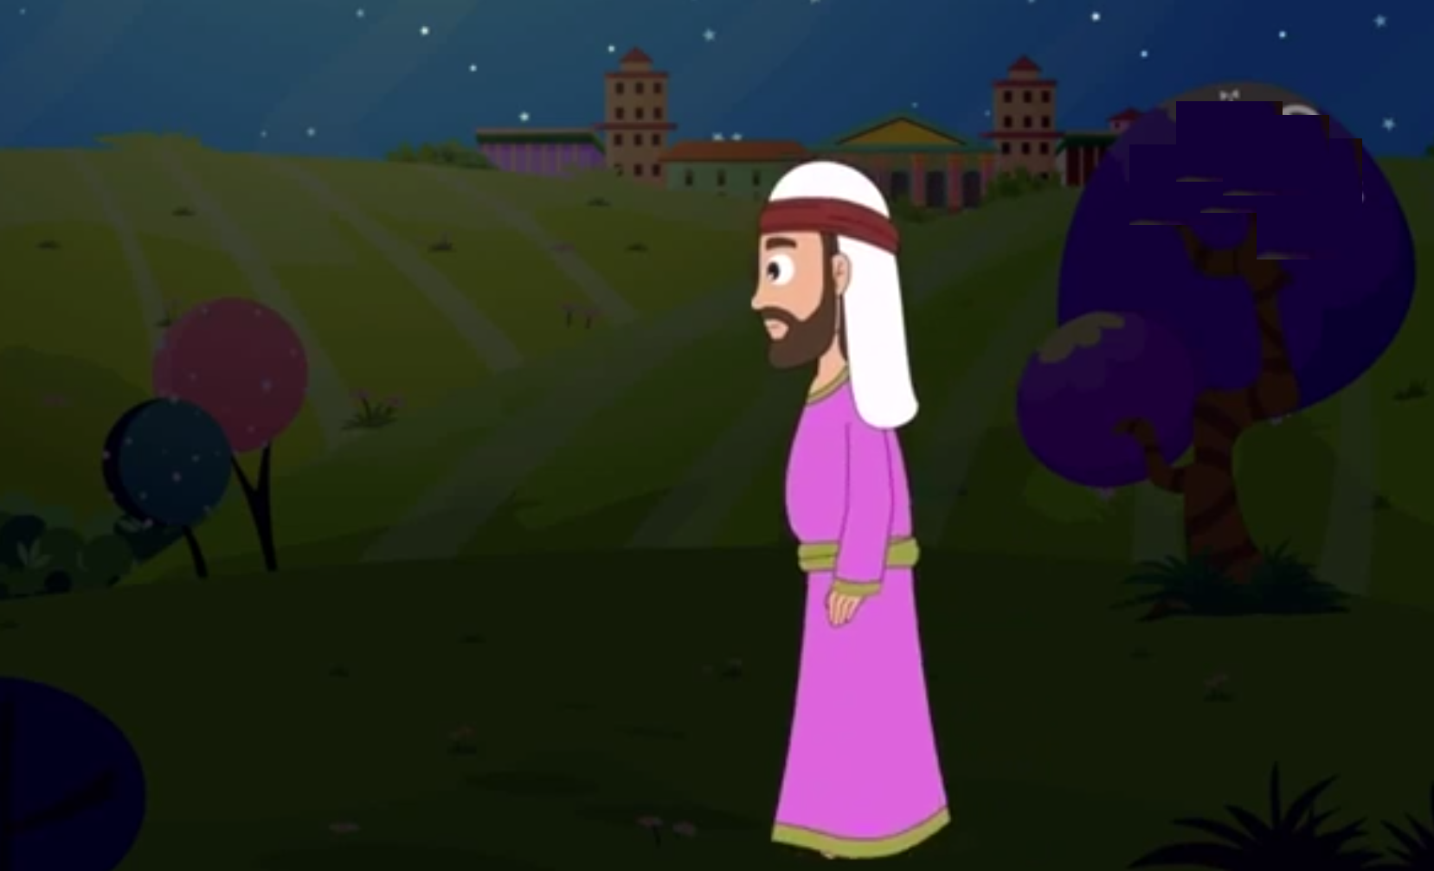
Salió de nuevo a medio día y a media tarde e hizo lo mismo. Por último salió también al caer la tarde …

Slide 9
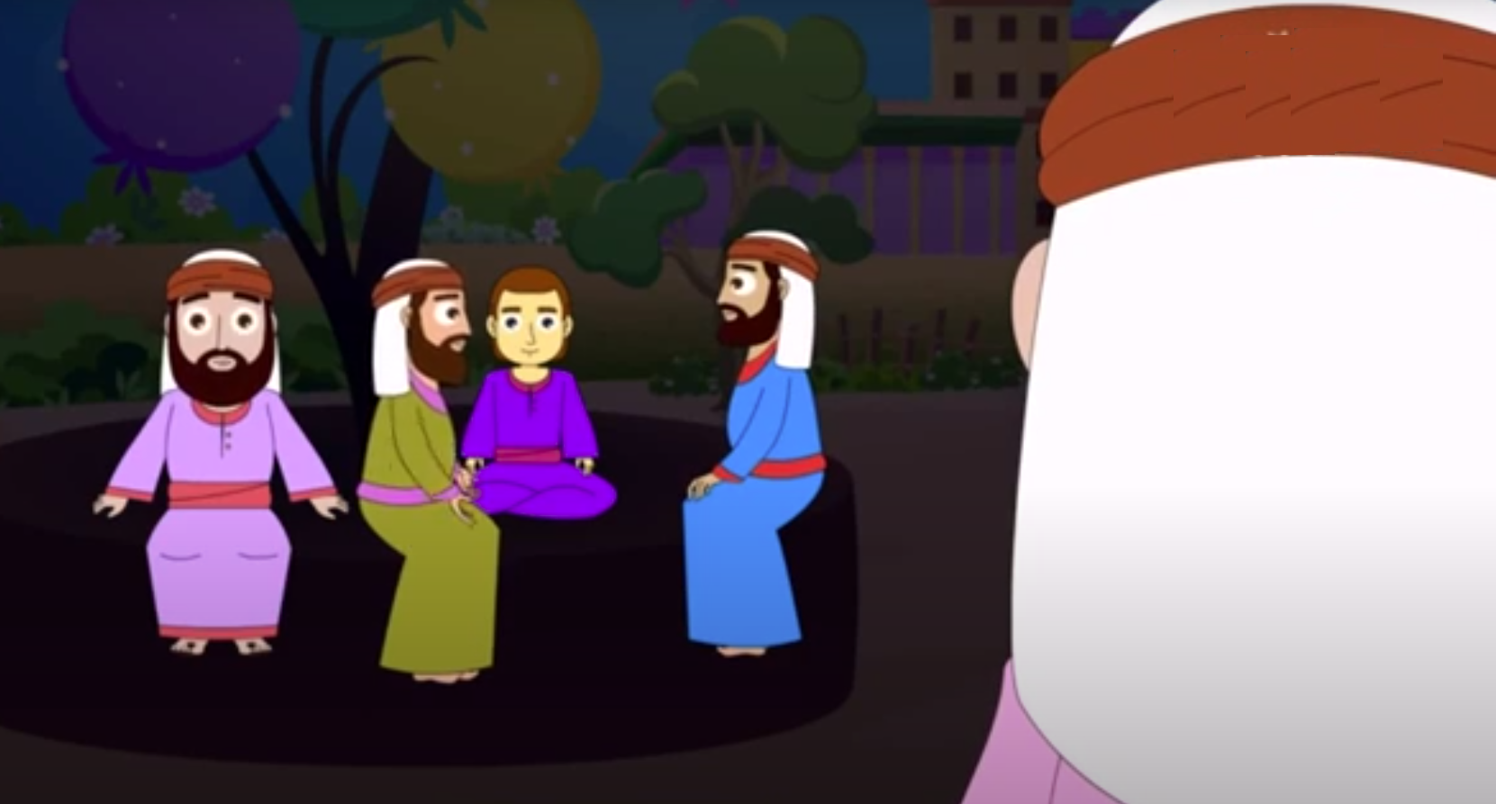
Y encontró todavía a otros que estaban en la plaza y les dijo: “Por qué han estado aquí todo el día sin trabajar?. Ellos le respondieron: Porque nadie nos ha contratado”

Slide 10
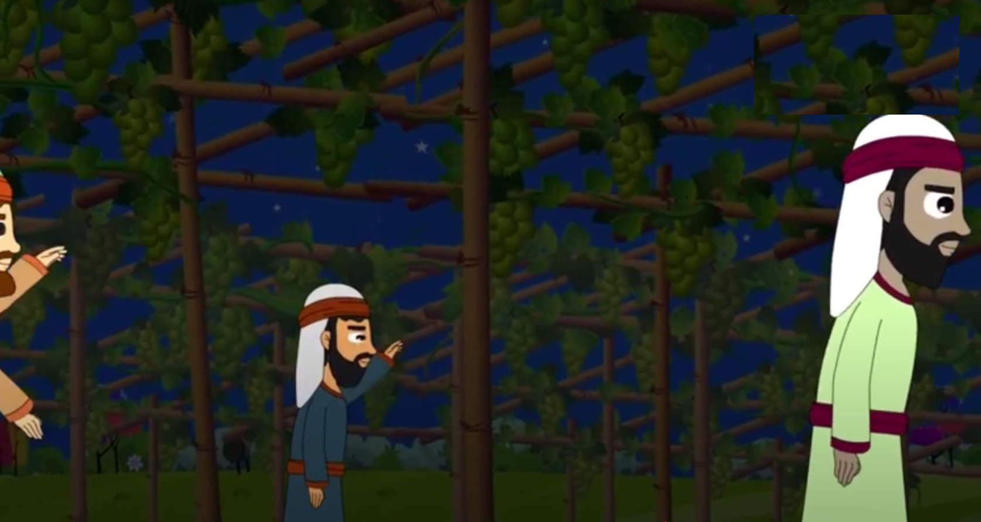
El les dijo: Vayan también ustedes a mi viña. Al atardecer, el dueño de la viña dijo a su administrador: “Llama a los trabajadores y págales su jornal..

Slide 11
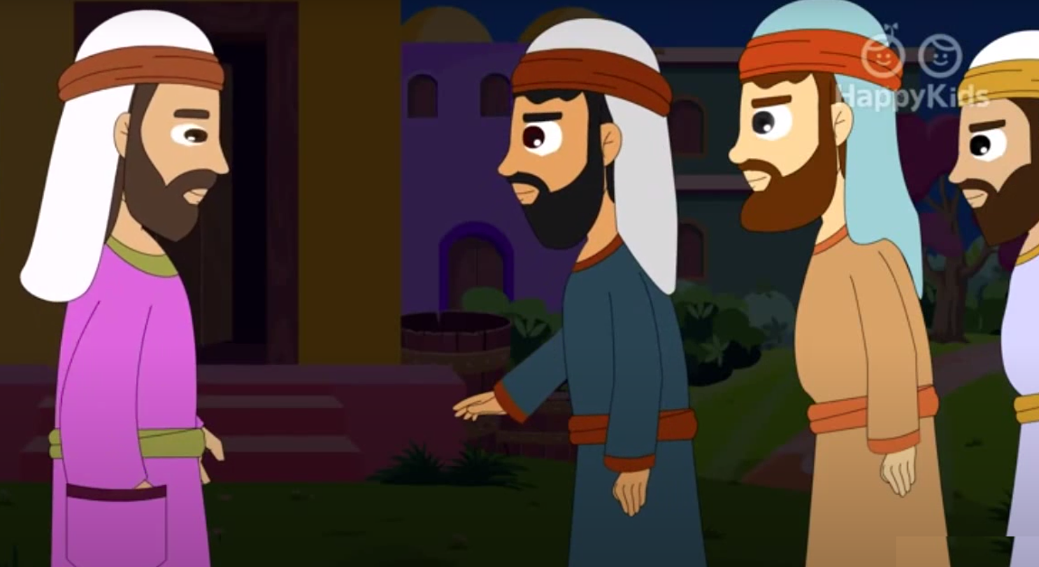
Comenzando por los últimos hasta que llegues a los primeros”. Se acercaron, pues, los que habían llegado al caer la tarde y recibieron un denario cada uno.

Slide 12
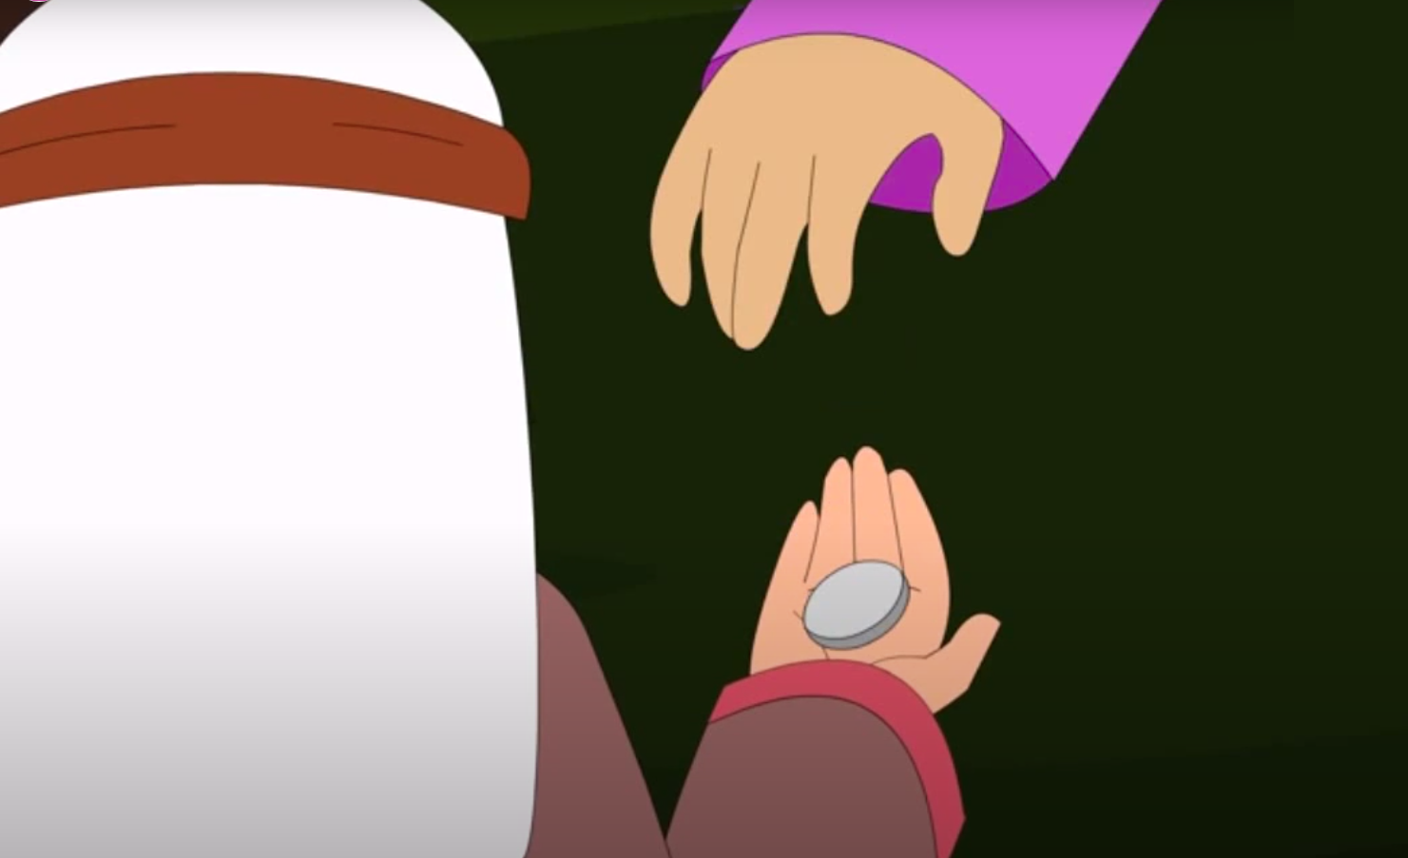
Cuando les llegó su turno a los primeros, creyeron que recibirían más, pero también ellos recibieron un denario cada uno.

Slide 13
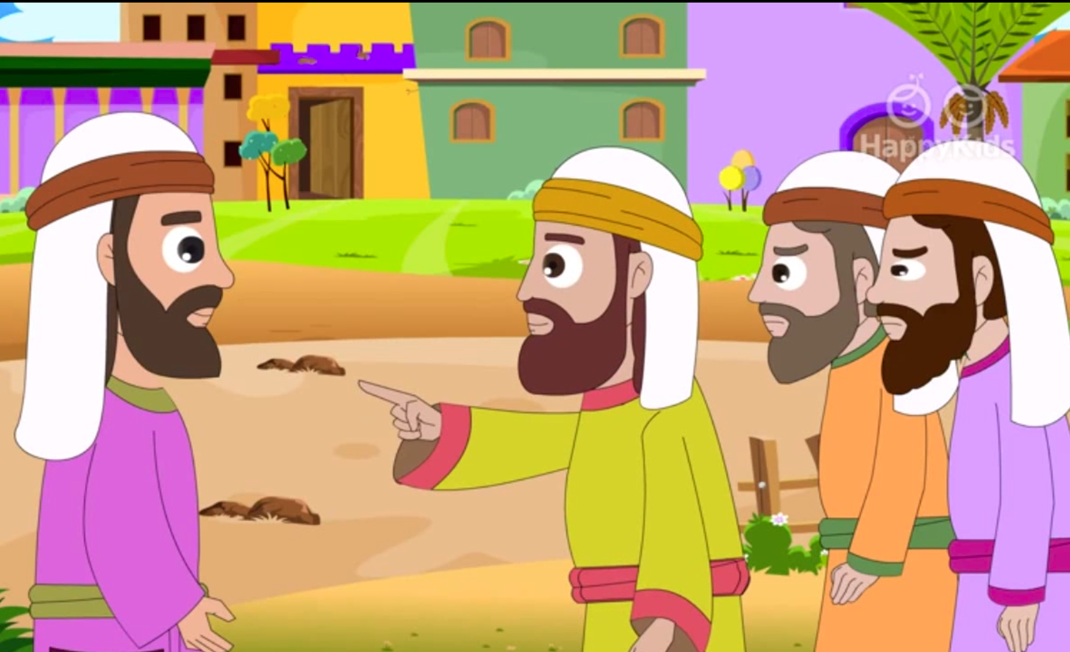
Al recibirlo, comenzaron a reclamarle al propietario, diciéndole: “Esos que llegaron al último sólo trabajaron una hora, y sin embargo, les pagas lo mismo que a nosotros, que soportamos el peso del día y del calor”. Pero él les respondió a uno de ellos:

Slide 14
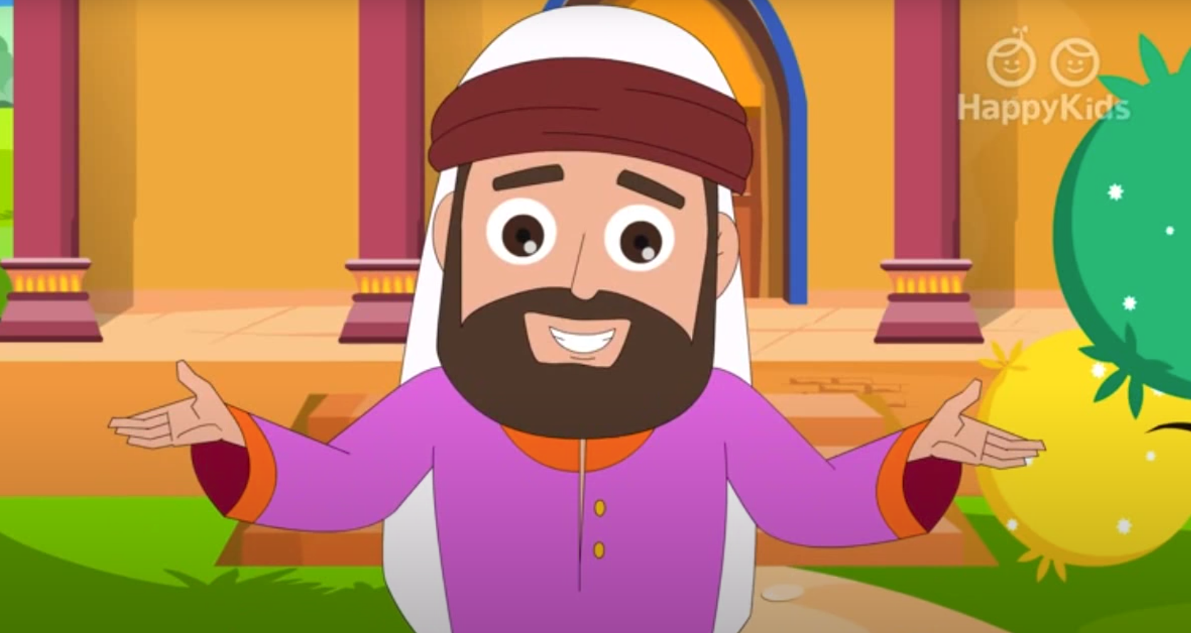
“Amigo, yo no te hago ninguna injusticia. ¿Acaso no quedamos en que te pagaría un denario? Toma pues lo tuyo y vete. Yo quiero darle al que llegó de último lo mismo que a ti. ¿Qué no puedo hacer con lo mío lo que yo quiero? ¿O vas a tenerme rencor porque soy bueno? De igual manera, los últimos serán los primeros y los primeros, los útimos”

Slide 15

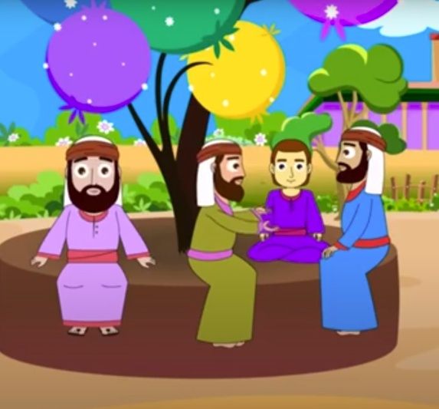

¿Quién representa al propietario?
A Dios
¿Quiénes representan a los trabajadores?
Los seguidores de Jesús
¿Por qué se enojan algunos trabajadores?
¿Porque los que llegaron al final del dia, recibieron el mismo pago que los que trabajaron todo el día?

Slide 16
¿Qué les responde el propietario?
Que ellos habían acordado trabajar por un denario y eso habían recibido. No había ninguna injusticia.
¿Cuál es el llamado que hace Jesús?
Nos invita a seguirle, a trabajar por su Reino, amando a Dios y a nuestro prójimo.
¿Qué significa los últimos serán los primeros?
No importa cuándo decides seguir a Jesús, si eres joven o viejo, si deseas estar con él verdaderamente, Dios te premiará con la vida eterna.

Slide 17
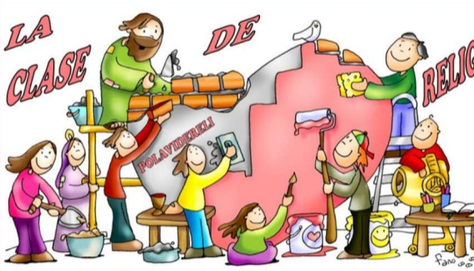
ACTIVIDAD

Slide 18
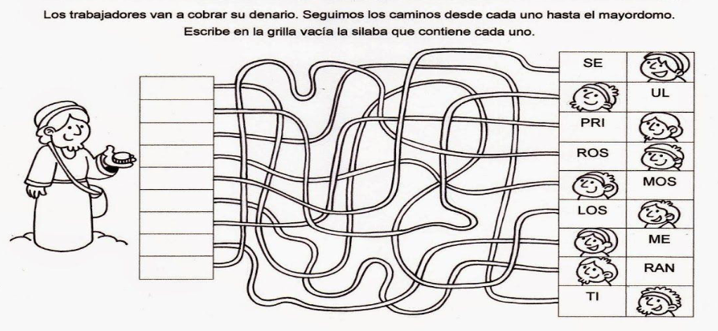
LOS
UL
TI
MOS
SE
RAN
PRI
ME
ROS

Slide 19

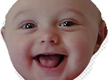

Jesús, Maria, y José, Deseo adoptar espiritualmente a un niño no nacido durante los 9 meses del año escolar. Pido que nazca sano y crezca feliz. Amen.
Santo(a)______, Ora por mi niño no nacido que he adoptado espiritualmente en este año escolar, para que nazca sano y crezca feliz. Amen.
Mónica
(Cora Marie)
La Virgen del Carmen
(Sofia)
Teresa
Kateri
(Ines)
Francisco de Asís
(Andrea)
Pedro
Tomás
Rosalie
Jacinta
Lucía
Clara
Marco
(Marco)
Bernadette
Tarso
Pia
(Pia)
Elena

Slide 20
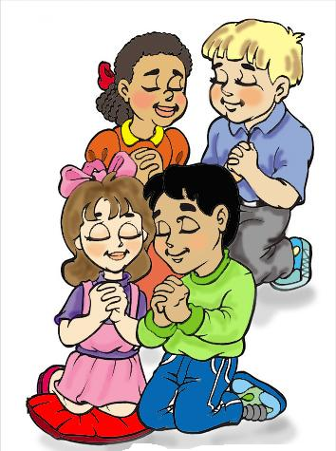
ORACION.
Jesús,
Ayúdame a amar como Tú amas
y a servir como Tú sirves,
para ayudar a construir
el Reino de los Cielos.
Amen
Canción:
Parábola de los trabajadores de la viña, Valiván, https://youtu.be/1-rG_pn4Qlk
Amar Unos a Otros, https://youtu.be/SEsgYabIztk

Slide 21
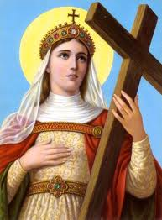
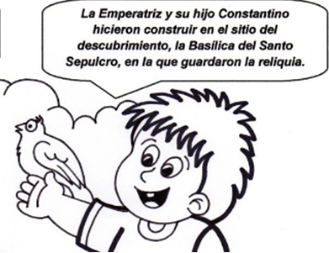
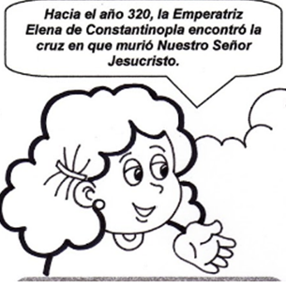

FIESTA DE LA EXALTACION DE LA CRUZ 14 de Septiembre
Santa Elena

Slide 22
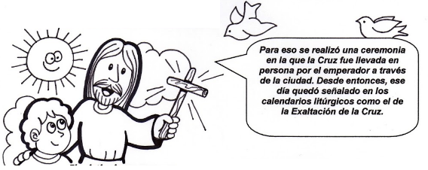
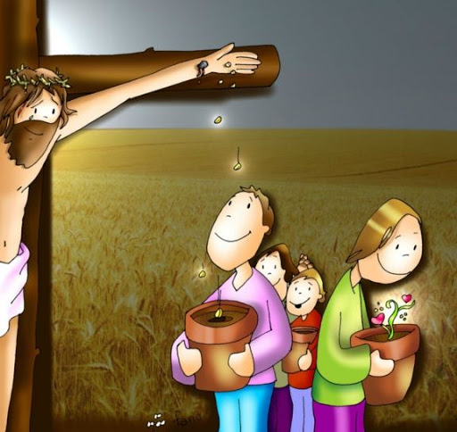
14 de Septiembre
EXALTAMOS LA CRUZ DE JESUS, porque en ella se reveló al MAXIMO EL AMOR DE DIOS, por la humanidad” Papa Francisco 14 de septiembre del 2014

